Slide 1
Front-End Developer 20 – 26.03.2018
Sinisa Vrhovac

Slide 2
Sadržaj časa
CSS

Slide 3
Ponavljanje je majka znanja ☺

Slide 4
Sta je CSS?

Slide 5
Sta je CSS?
Istorija
Namena
Relacija sa HTML i js
Sintaksa

Slide 6
CSS Box Model

Slide 7
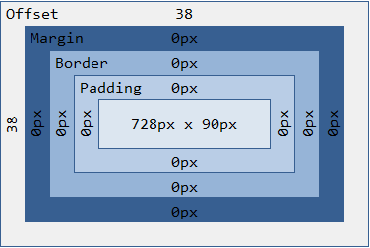
CSS Box Model

Slide 8
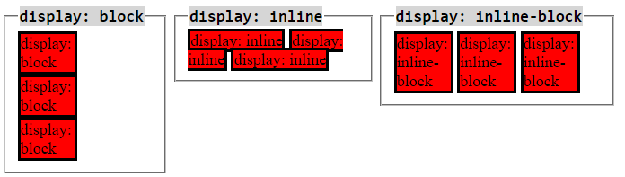
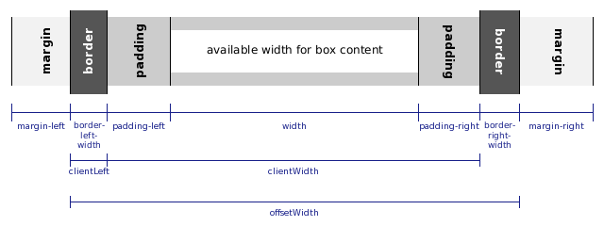
Box i inline elementi

Slide 9
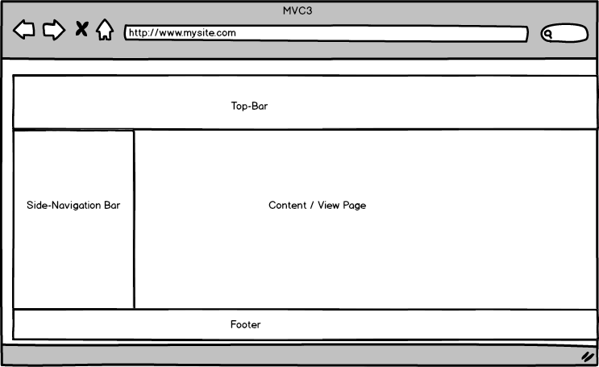
Pozicija i slaganje

Slide 10
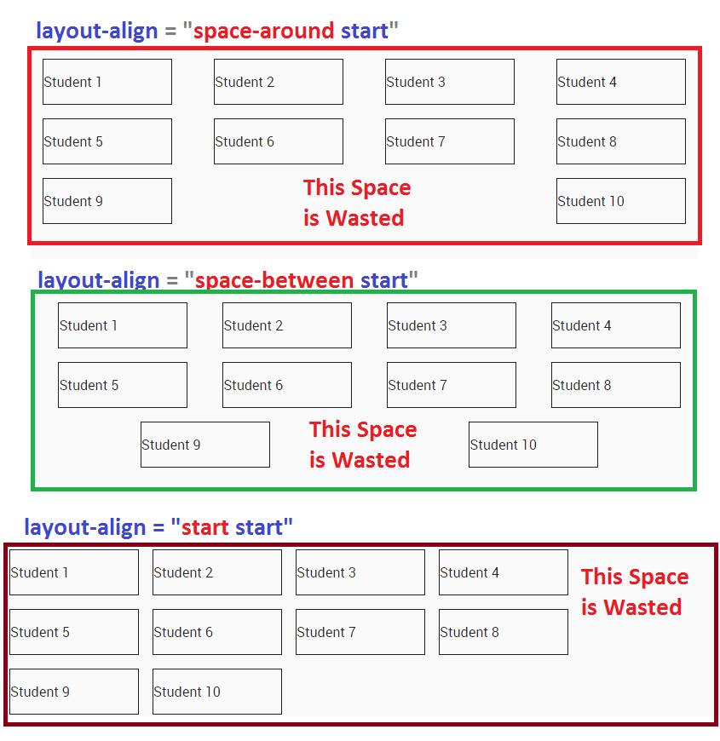
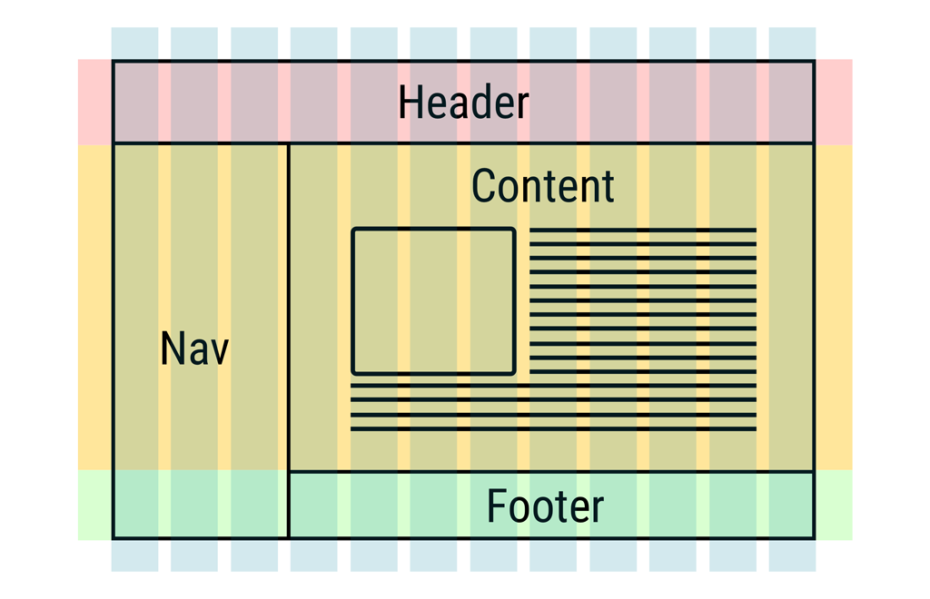
Pozicija i slaganje

Slide 11
CSS selektori

Slide 12
CSS selektori
ID
Class
Element
Ulancani selektori

Slide 13
CSS selektori

Slide 14
Alati

Slide 15
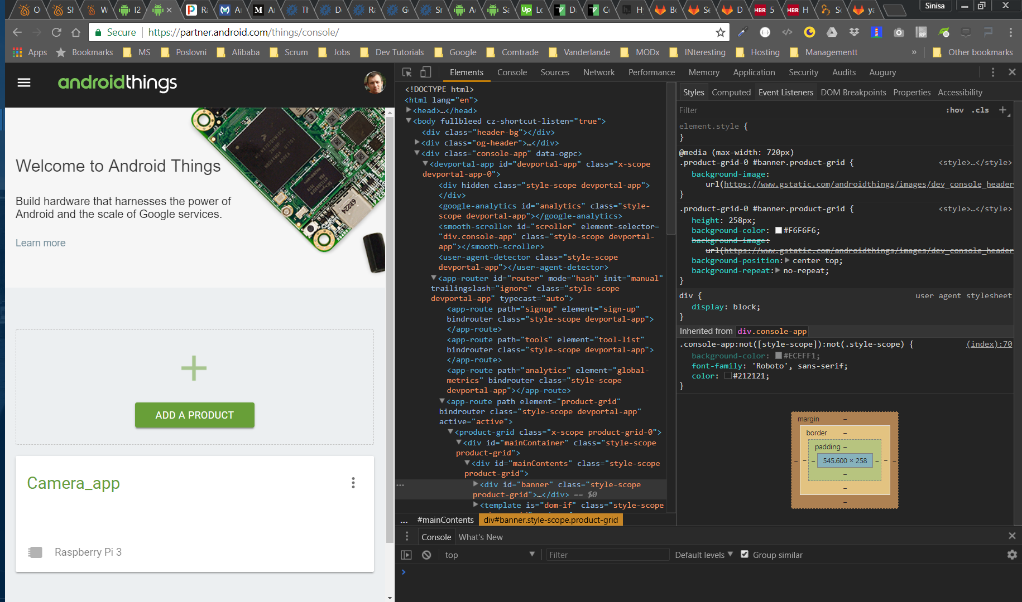
Google Chrome

Slide 16
Vezbe

Slide 17
Vezbe

Slide 18
Vezbe

